Slide 1

UX
Richard Chalk, Systementor AB

Slide 2


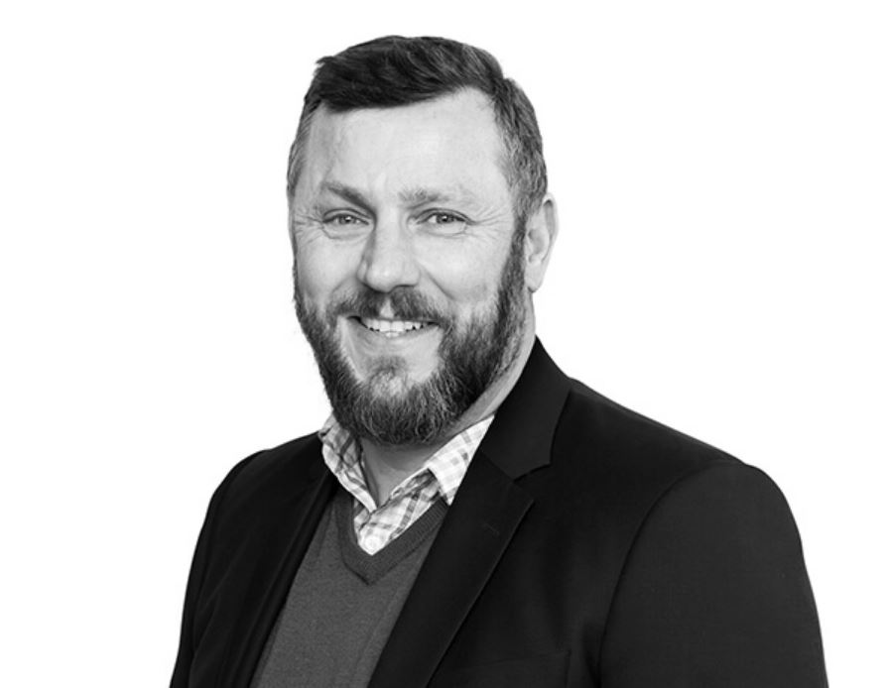

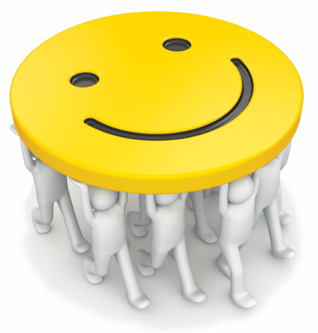




Intro
I ett nötskal
User experience handlar om det övergripande intrycket som en användare får före, under och efter användning av en tjänst
En upplevelse är...
Subjektiv
Helhetlig (Holistic)
Dynamisk
Samma upplevelse kan upplevas olika av
olika människor
Finns alltid på en skala från:
Positiv Negativ
Tillfredsställande Plågsam
Fördjupa din kunskap
https://education.systementor.se
Notes:
Vi tittar på YT videon tillsammans!
======================
En definition av UX
Hur en app beter sig medan den används
Användarens relation till appen, företaget, säljaren och även supporten.
UX är mer än bara vad som händer... varför är också viktigt!
2

Slide 3

3 definitioner
1. Som ett övergripande begrepp
inom forskning
Don Norman
Är det möjligt att designa en användarupplevelse?
Nackdel: Forskningen som har utförts är främst inom den privata konsument-marknaden
2. Används för användarcentrering
Som användarcentrerad design
Att kartlägga användarnas behov
User-Centred Design
3. Som en följd
En användares tillstånd inkluderar faktorer som:
Humör
Förväntningar
Behov
https://education.systementor.se
Notes:
3

Slide 4

Problem med UX…
1. Avsaknad av standarder: Det finns
ofta en brist på
enhetliga standarder
och riktlinjer, vilket kan
leda till inkonsekvens
och förvirring.
2. Brist på bevis för UX-metoder: Vissa UX-metoder kan marknadsföras som effektiva utan tillräcklig evidens för deras effektivitet, kan leda till att företag investerar resurser i metoder som inte ger önskade resultat.
3. Är UX bara om estetik? Ibland reduceras UX till endast estetiska aspekter, vilket negligerar andra viktiga faktorer som användbarhet, tillgänglighet och användarnas behov och beteenden.
4. Ett paradigm inom forskning: UX är ett paradigmskifte inom forskning och utveckling, vilket innebär att det krävs en ny syn på hur produkter och tjänster designas och utvecklas med fokus på användarupplevelsen*.
https://education.systementor.se
Notes:
*Texten förklarar att User Experience (UX) är ett nytt sätt att tänka inom forskning och utveckling.
Det innebär att man nu fokuserar mer på hur användarna upplever produkter och tjänster när de designas och utvecklas.
4

Slide 5
Webbpsykologi
... är ett område förankrat i beteendedesignens vetenskap, inlärningspsykologi och neurovetenskap.
Richard Chalk, Systementor AB

Slide 6
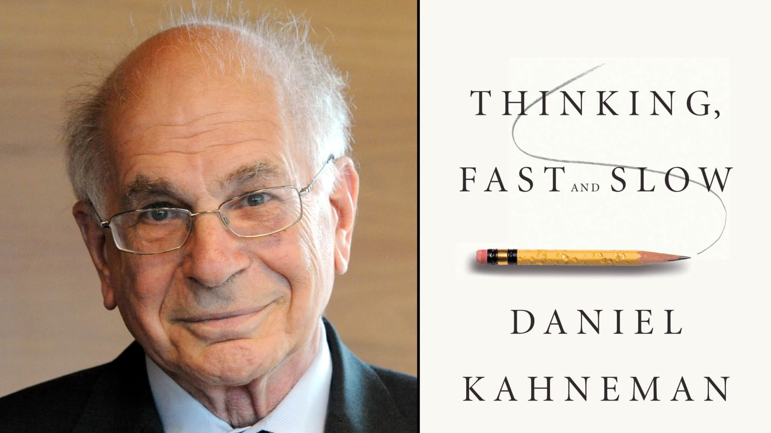
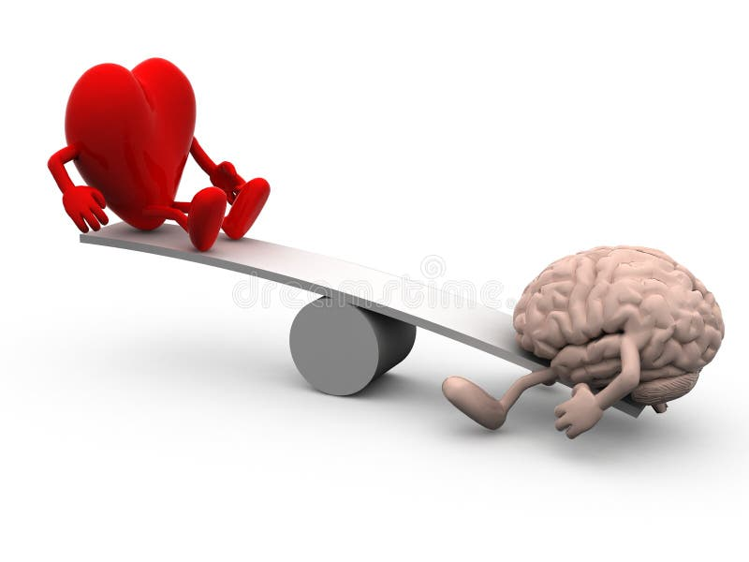


Dual process theory
Daniel Kahneman är en framstående psykolog och ekonom som är känd för sitt arbete inom beteendeekonomi och beslutsfattande.
En av hans mest inflytelserika teorier är dual process theory, som beskriver hur människor tar beslut baserade på två olika system:
System 1 (98%)
System 2 (2%)
2%
98%
https://education.systementor.se
Notes:
6

Slide 7
Dual process theory
98%
System 2:
Den långsamma, analytiska
och medvetna delen av
hjärnan. Aktiveras när vi löser komplexa problem eller fattar medvetna beslut. Det här systemet kräver mer ansträngning och koncentration
Exempel på System 2 inkluderar…
a. att lösa en matematisk ekvation
b. eller att välja en investeringsstrategi
System 1:
Den snabba, intuitiva och
automatiska delen av hjärnan.
Aktiveras när vi tar snabba
beslut eller reagerar reflexmässigt.
Det här systemet är instinktivt och kräver minimal ansträngning.
Exempel på System 1 inkluderar…
a. att korsa en gata när ljuset slår om
till grönt
b. eller att känna igen en persons
ansikte
2%
https://education.systementor.se
Notes:
Kahnemans teori betonar att människor ofta litar på System 1 för att göra beslut,
även när det är mer fördelaktigt att engagera System 2.
Detta kan leda till systematiska misstag och biasar i vårt beslutsfattande.
7

Slide 8
Dual process theory - Inom UX
Använda System 1 och System 2 för att förstå användarbehov:
Genom att känna till att människor använder både intuitiva och analytiska processer när de interagerar med en produkt eller tjänst, kan UX-designers skapa gränssnitt som passar bäst för användarnas beteendemönster.
Minimera kognitiv belastning: Gör interaktioner så enkla/intuitiva som möjligt. UX-designers kan minska den kognitiva belastningen för användarna och göra det lättare att fatta beslut*
Underlätta övergången mellan Systemen: Genom att skapa tydliga användar-gränssnitt kan UX-designers hjälpa användarna att enkelt växla mellan snabba, intuitiva beslut (System 1) och mer analytiska beslut (System 2) när det behövs.
Beakta emotionella och psykologiska faktorer: Eftersom teorin tar hänsyn till både rationella och emotionella aspekter kan UX-designers utforma produkter och tjänster som tilltalar både användarnas känslor och deras intellektuella behov.
https://education.systementor.se
Notes:
* utan att behöva engagera System 2 i onödan.
Genom att integrera Kahnemans dual process theory i UX-designprocessen kan
designers skapa mer effektiva och tilltalande användarupplevelser som tar hänsyn
till hur människor faktiskt tänker och agerar när de använder en produkt eller tjänst.
8

Slide 9
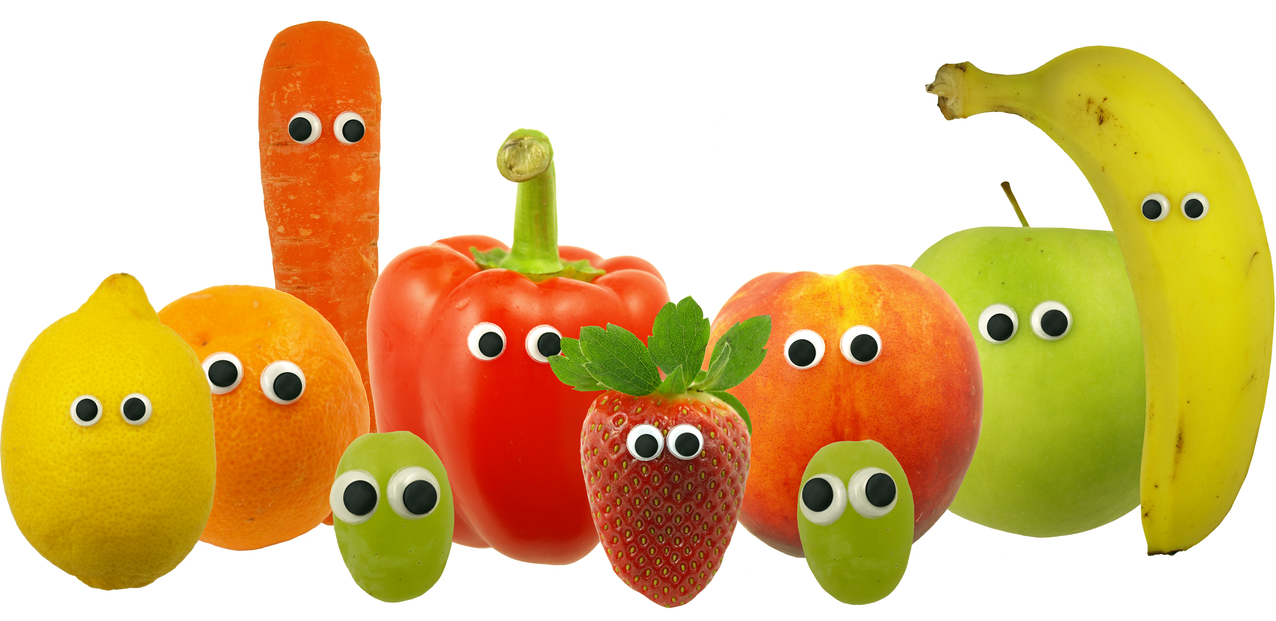
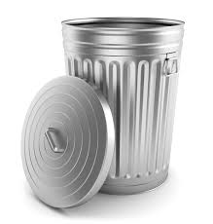
Fördjupa din kunskap
Nudge theory
Nudge-teorin är en idé inom beteendeekonomi som handlar om att hjälpa människor att fatta bättre beslut genom att ge dem subtila "knuffar" i rätt riktning.
Tanken är att små förändringar i hur val presenteras eller hur miljön är utformad kan påverka människors beteende på ett positivt sätt.
Tex. att placera sopkorgar nära
ingången på ett område uppmuntra
folk att kasta skräp på rätt ställe
istället för att slänga det på marken.
Att placera frukt och grönsaker vid ögonhöjd i en livsmedelsbutik är en form av "knuff".
Genom att göra hälsosamma alternativ mer synliga och lättillgängliga ökar sannolikheten att människor väljer att köpa och äta dem.
https://education.systementor.se
Notes:
9

Slide 10



Nudge theory - Inom UX
Använda visuell hierarki för att framhäva viktiga element: Använd olika färger, storlekar och placeringar kan du uppmuntra önskade handlingar, som att göra att köpa en produkt mer framträdande för användarna.
Använda positiv förstärkning: Använd
positiva meddelanden/ikoner för
att uppmuntra användare att genomföra önskade handlingar. Tex. att använda en checkmark-ikon för att visa att en åtgärd har slutförts framgångsrikt, vilket uppmuntrar användarna.
Skapa tydliga och enkla valmöjligheter:
Förenkla användarupplevelsen
genom att minska antalet valmöjligheter och tydligt guida användarna mot önskade åtgärder. Tex. kan du använda progressiva formulär för att bryta ner en lång process i mindre steg, vilket gör det lättare för användarna att genomföra den.
Använda sociala bevis: Visa sociala bevis,
som användarrecensioner eller
antalet följare på sociala medie-plattformar, för att övertyga användare om att de gör rätt val.
https://education.systementor.se
Notes:
Sludge theory
==========
Sludgeteori är konceptet som innebär att medvetet skapa hinder eller komplexiteter
för att manipulera individer att fatta beslut som inte är till deras bästa.
https://worldofwork.io/2020/06/sludge/
10

Slide 11

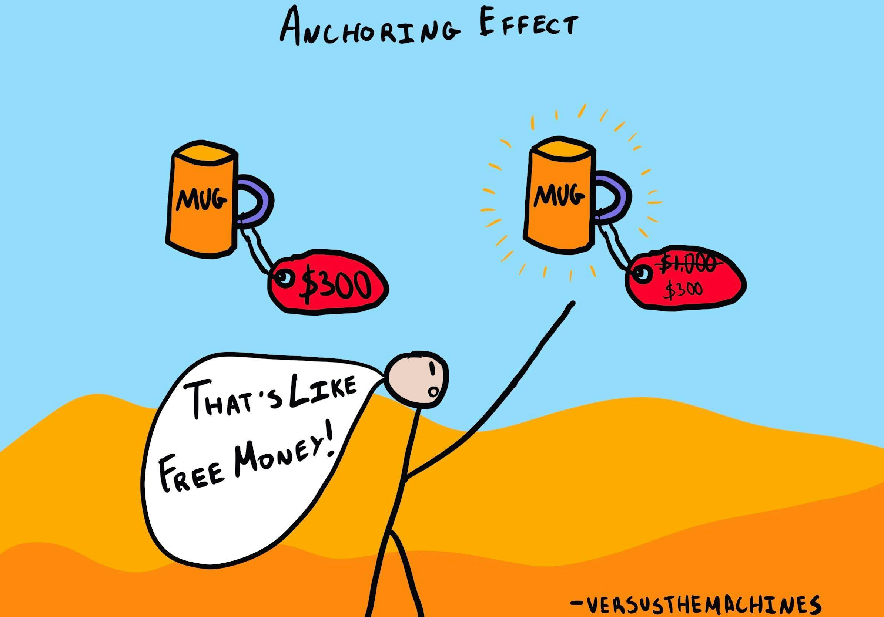

Anchoring effect
Ankareffekten är en kognitiv snedvridning som beskriver den vanliga mänskliga tendensen att lita för mycket på den första informationen som erbjuds (ankaret) när man fattar beslut.
När ett ankare har satts görs bedömningar genom att använda detta ankare som referenspunkt.
Det är en mätning av hur vi värderar kvantitet.
Vi fokuserar på ankaret även om
det egentligen inte är relevant.
Har vi verkligen sett att produkten
kostade så mycket tidigare?
https://education.systementor.se
Notes:
11

Slide 12
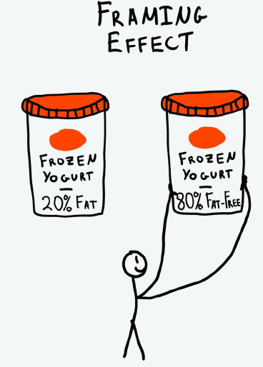
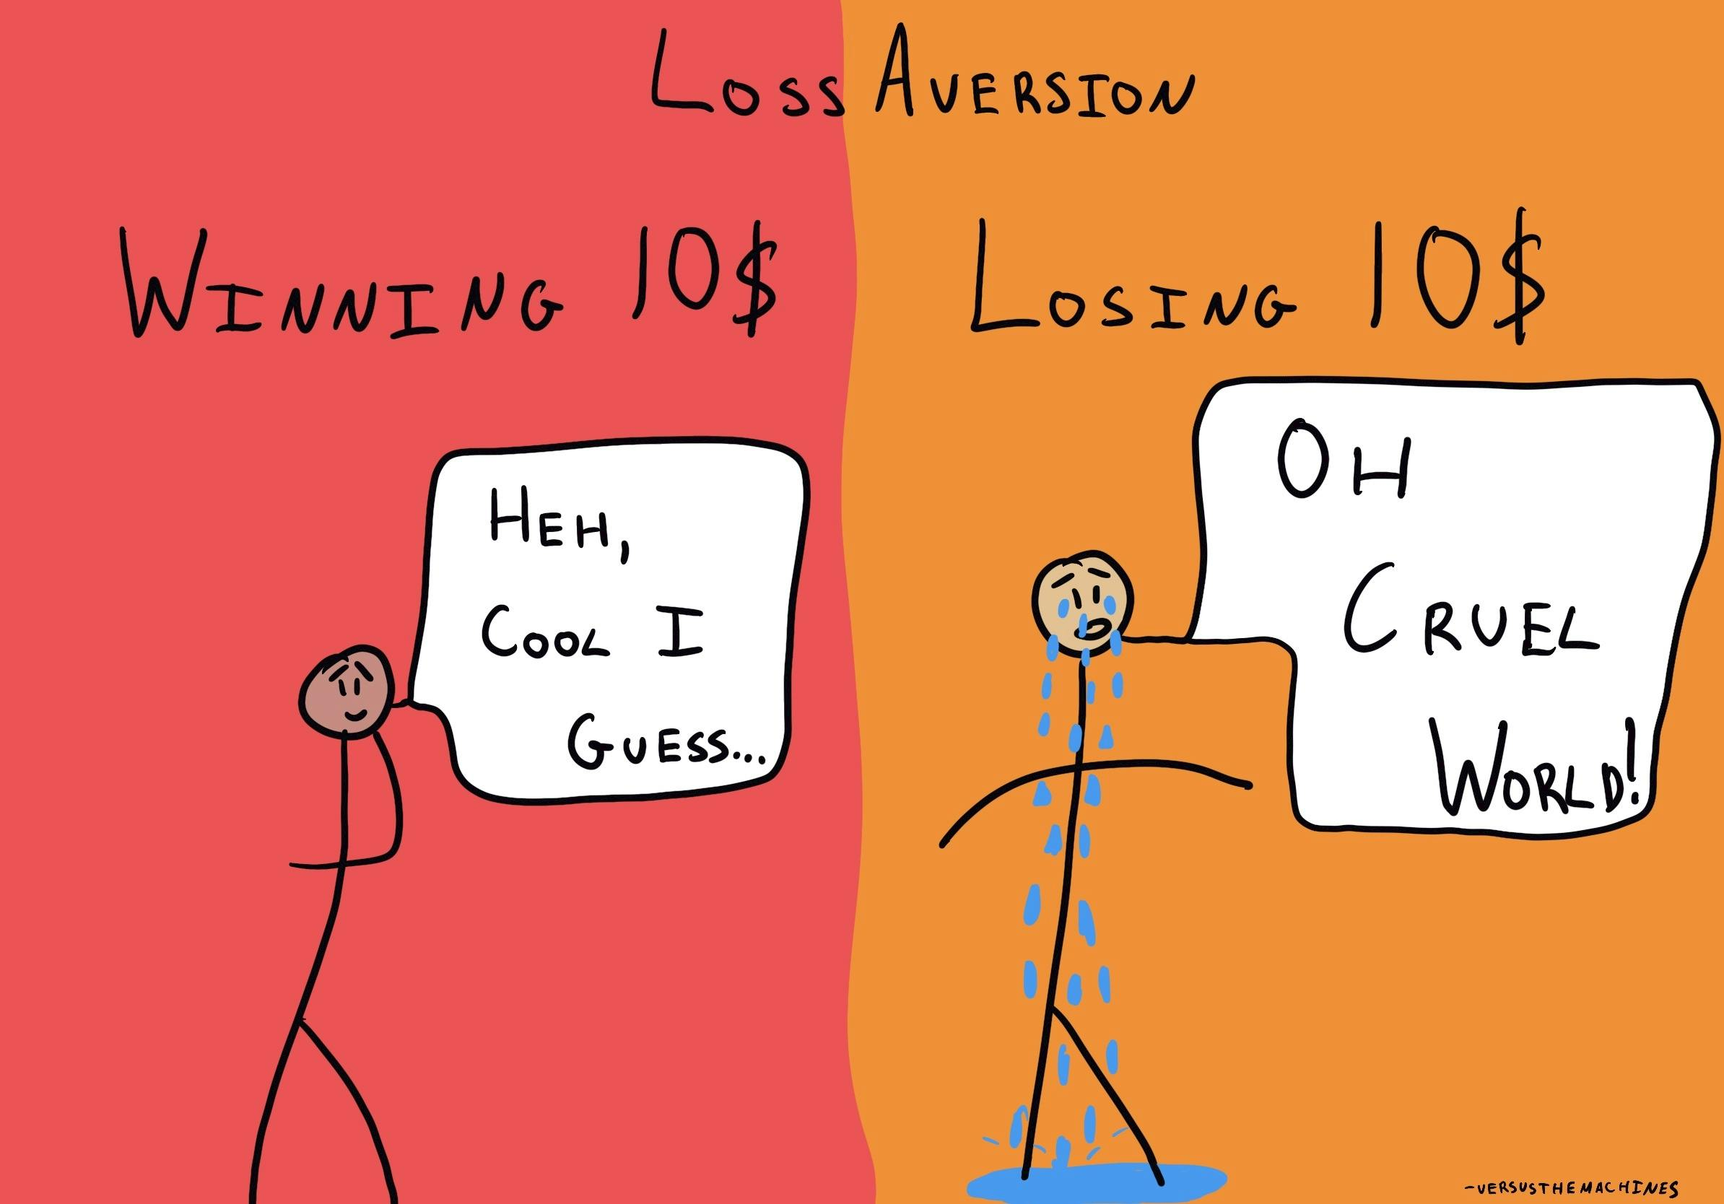


Prospect theory
Prospect theory antar att förluster och vinster värderas olika, och därmed fattar individer beslut baserade på upplevda vinster istället för upplevda förluster.
Även känt som Loss aversion theory, är det allmänna konceptet att…
om två val presenteras för en individ, båda lika, med ett presenterat i termer av potentiella vinster och det andra i
termer av möjliga förluster, kommer
det förstnämnda alternativet att väljas.
…förluster och vinster värderas olika
https://education.systementor.se
Notes:
12

Slide 13
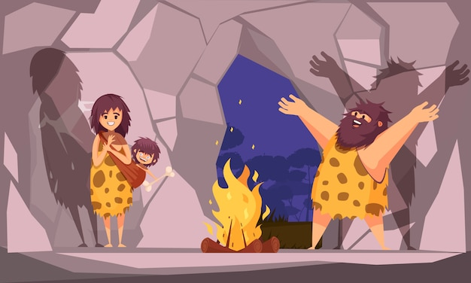
Cialdini’s 7 principles of persuasion
År 1984 skrev Dr. Robert B. Cialdini en bok som kallades
Influence: The Psychology of Persuasion. Denna bok fastställde sex principer för övertalning och förklarade hur man använder dem.
År 2016 publicerade han en annan betydande bok, kallad
Pre-Suasion: A Revolutionary Way to Influence and Persuade.
Denna tillade en sjunde princip för övertalning till listan och gav ny inspiration till en helt ny generation marknadsförare.
Människor är sociala varelser
Vi tycker om att leva i samhällen, har vänner och familjer. Detta är inte bara ett logiskt val det är också en biologisk nödvändighet. Vi är programmerade att vilja ansluta till andra.
https://education.systementor.se
Notes:
I konverteringarnas värld räknas varje liten del av övertalningen.
Här är hur du kan använda Cialdinis 7 principer för inflytande för att öka konverteringarna.
En konvertering…
============
är när en besökare på en webbplats eller en användare av en app utför en önskad handling eller mål,
såsom att köpa en produkt, fylla i ett formulär eller prenumerera på en tjänst.
13

Slide 14

Cialdini’s 7 principles of persuasion
1. Social Proof (Socialt bevis):
Människor tenderar att följa andra
människors handlingar, särskilt när de är
osäkra.
2. Liking (Gillande): Om någon gillar dig är det lättare att
övertyga dem.
3. Commitment and Consistency (Åtagande och konsekvens): Om människor åtar sig en idé eller ett mål
tenderar de att vara motiverade att
upprätthålla det åtagandet
(t.ex. lojalitetsprogram).
4. Reciprocity (Rekiprokicitet): Människor tenderar att känna sig
skyldiga att returnera en tjänst.
5. Scarcity (Brist): Människor är mer benägna att vilja ha
något om tillgången är begränsad.
6. Authority (Auktoritet):
Människor tenderar att lita på (och
följa) auktoritetsfigurer.
7. Unity (enhet):
Människor är mer benägna att påverkas
av personer eller grupper som de
upplever sig vara en del av.
Check me out!
Notes:
Vi tittar på YT videon tillsammans
======================
14

Slide 15


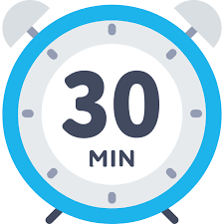

Övning
1. Försök att hitta exempel på alla
7 principer på webben
2. Lägg dina exempel i tex. en .ppt
fil och namnge de (så vi vet vilken
princip de representerar)
Det är inte lätt att hitta alla 7!
En frivillig får visa upp
sitt arbete för klassen
Cialdini
https://education.systementor.se
Notes:
Dont cheat!
=======
https://docs.google.com/presentation/d/1gg0uwsVUtSzvxdsvgrVz1GkQCzNF1RND/edit?usp=sharing&ouid=114507343965783806346&rtpof=true&sd=true
15

Slide 16
Design Thinking
...är en process för att lösa problem genom att prioritera konsumenternas behov över allt annat.
Richard Chalk, Systementor AB

Slide 17


Intro
I ett nötskal
Design Thinking är en metod för problemlösning
som Stanford University har utvecklat
Fokuserar på att förstå människors behov och problem för att hitta kreativa och innovativa lösningar.
1. Empati: Att förstå användarnas behov och perspektiv.
2. Definition: Att definiera problemet utifrån användarnas behov.
3. Idégenerering: Att generera många olika idéer för att lösa problemet.
4. Prototyping: Att skapa enkla prototyper för att utvärdera dem.
5. Testning: Att testa prototyperna med användarna för att få feedback.
Genom att använda Design Thinking kan man skapa mer användarcentrerade och effektiva lösningar på problem. Det är en iterativ process som betonar kreativitet, samarbete och flexibilitet.
Fördjupa din kunskap
https://education.systementor.se
Notes:
Vi tittar på YT videon tillsammans!
======================
17

Slide 18
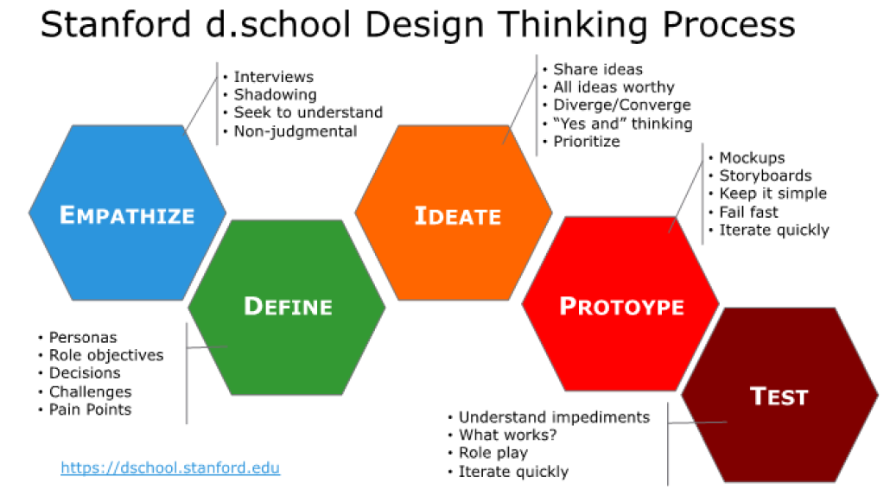

Empathise
1. Designern observerar konsumenter för att få en djupare förståelse för hur de interagerar
med/påverkas av en produkt eller fråga.
Observationerna måste ske med
empati, vilket innebär att avstå
från att döma och inte förmedla
förutfattade meningar om vad
konsumenten behöver.
Detta kan avslöja problem
som konsumenten inte ens
visste att de hade eller som de inte själva kunde verbalisera. Från den här punkten är det lättare att förstå det mänskliga behovet
för vilket du designar.
1
https://education.systementor.se
Notes:
18

Slide 19
Define
2. Samla dina observationer från den första fasen för att definiera det problem du
försöker lösa.
Fundera över de svårigheter
dina konsumenter stöter på,
vad de upprepade gånger
kämpar med, och vad du har
inhämtat från hur de
påverkas av frågan.
När du sammanfattar
dina resultat kan du
definiera problemet
2
https://education.systementor.se
Notes:
19

Slide 20
Ideate
3. Nästa steg är att brainstorma idéer om hur man löser det problem du har identifierat.
Dessa idésessioner kan vara i
grupp, ditt team samlas i
ett kontorsutrymme, på
distans, eller kan göras
ensam.
Det viktiga är att generera en
mängd olika idéer. Vid slutet
av denna process kommer
du att komma fram till några
idéer att gå vidare med.
3
https://education.systementor.se
Notes:
20

Slide 21
Prototype
4. Detta är stadiet som omvandlar idéer till en faktisk lösning. Prototyper är inte
menade att vara perfekta.
Syftet med en prototyp är att
snabbt skapa en konkret
version av idén för att se hur
den accepteras av
konsumenter.
Tex. En landningssida för att
testa konsumenternas
önskan efter en produkt eller
en Dashboard med relevanta
KPI:er.
4
Notes:
21

Slide 22
Test
5. När du ger en prototypad lösning till konsumenter måste du observera hur de
interagerar med den.
Denna testfas är den där du
samlar feedback på ditt
arbete.
Design-tänkande processen
är iterativ, snarare än linjär.
I slutet av den femte fasen
kommer du troligen att
behöva gå tillbaka till en/
flera av de andra stadierna.
5
Notes:
22

Slide 23
Övning
Richard Chalk, Systementor AB

Slide 24
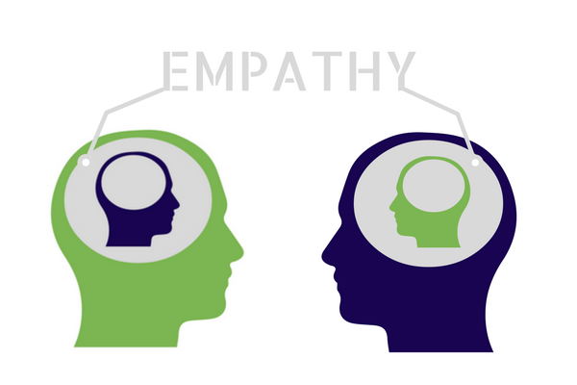
Gruppövning - Empathi
1. Välj ett av de fördefinierade
problemområden (kommer senare)
som ni är intresserade av att lösa.
Ni får 5 minuter att tänka på och
diskutera vilka behov och känslor som
människor kan ha inom det valda
problemområdet.
TOTALT
https://education.systementor.se
Notes:
24

Slide 25

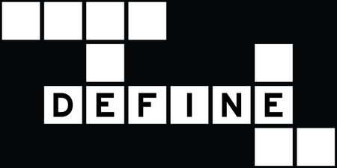
Gruppövning - Define
2. (5 minuter) Efter att ha identifierat
problemområdet, definiera det
specifika problemet som ni vill lösa.
Vad är den huvudsakliga
utmaningen inom detta område?
Ni bör kunna sammanfatta problemet
på en mening eller två.
TOTALT
https://education.systementor.se
Notes:
25

Slide 26

Gruppövning - Ideate
3. Nu är det dags att komma på så många
idéer som möjligt för att lösa det
identifierade problemet.
Ni får 10 minuter för att snabbt skissa ner eller skriva ner alla idéer ni kan komma på.
Ni ska inte bedöma
eller kritisera idéerna
utan bara…
låta dem flöda fritt.
TOTALT
https://education.systementor.se
Notes:
26

Slide 27
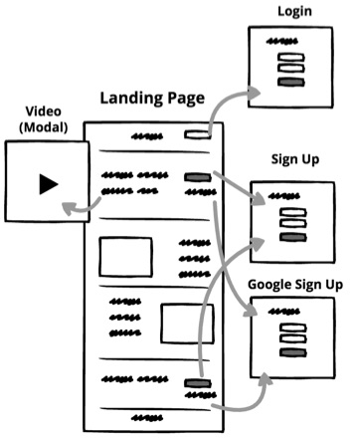
Gruppövning - Prototype
4. Efter idégenereringsfasen, får ni 5
minuter att välja en eller två av era
bästa idéer och skapa en snabb
prototyp eller skiss av hur den här
lösningen skulle kunna se ut.
Det kan vara något
så enkelt som att
rita en skiss på
papper eller att
skriva ner en kort
beskrivning av idén.
TOTALT
https://education.systementor.se
Notes:
27

Slide 28

Gruppövning - Test
5. Avsätt de sista minuterna för att dela
era prototyper med andra grupper och
ge feedback. 5 minuter
Fråga de andra grupperna…
Vad tycker ni om idéerna?
Tror ni att våra lösningar skulle vara effektiva för att lösa det ursprungliga problemet?
TOTALT
https://education.systementor.se
Notes:
28

Slide 29
Problemområden
1. Skolmiljö: Hur kan vi göra skolmiljön
mer inkluderande för alla elever?
2. Matavfall: Hur kan vi minska mängden
mat som slängs bort i skolmatsalen
varje dag?
3. Transport: Hur kan vi göra det enklare
för elever att ta sig till och från skolan
på ett miljövänligt sätt?
4. Studievanor: Hur kan vi hjälpa elever
att bli mer effektiva och organiserade
när de studerar?
5. Dashboard: Hur kan vi öka förståelsen
och läsbarhet av vår Dashboard?
Några grupper får visa upp
sitt arbete för klassen
Design Thinking
https://education.systementor.se
Notes:
Dont cheat!
=======
Finns inget facit till denna övning!
29

Slide 30
Tools
Richard Chalk, Systementor AB

Slide 31
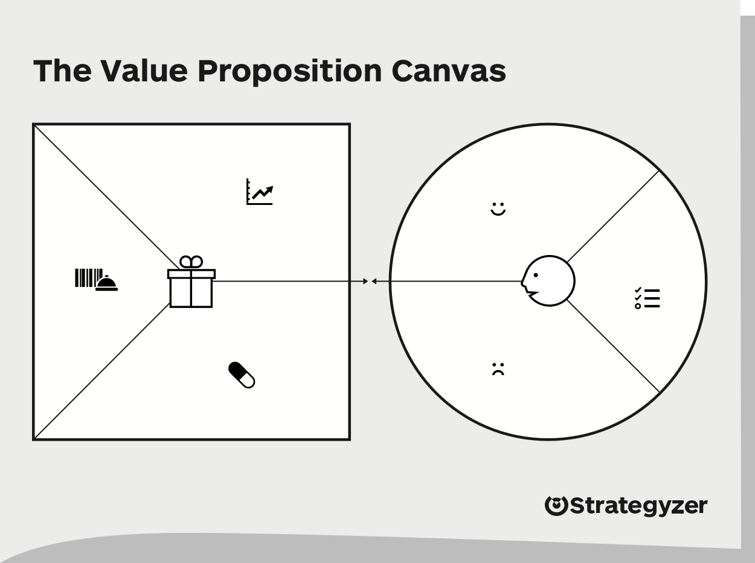







Value Proposition Canvas
GAIN CREATORS
Undvik tunga långsamma lösningar
Gör vår portfolio snygg
Skapa enkel navigation
Portfolio innehåller intressant projekt
GAINS
Snabb ”rapp” upplevelse
Visuellt tilltalande
Lätt att navigera
Intressanta kodlösningar
CUSTOMER JOBS
Hitta inspiration
Hitta utvecklare med samma principer
Hitta framtida arbetskollegor
Hitta möjliga lösningar till kod
PRODUCT & SERVICES
Inspirerande
Visar vad vi står för
Inkluderar ett CV
Visa upp varierande kodlösningar
PAIN RELIEVERS
Ta bort onödiga animeringar
Minimera rubriker/val
Kontaktinfo högst upp
Anpassa till mobila enheter
PAINS
Långsam ”trög”
Tråkig
Svår att navigera
Hittar inte kontaktinfo
Fungerar ej mobilt
https://education.systementor.se
Notes:
… används för att tydligt definiera och förstå vad som gör din produkt eller tjänst värdefull för dina kunder.
Det hjälper dig att identifiera och kommunicera de viktigaste fördelarna och egenskaperna hos din produkt
eller tjänst på ett sätt som lockar och behåller kunderna.
Genom att fylla i värdeerbjudande-tavlan kan du skapa en tydlig bild av hur din produkt eller tjänst matchar
med dina kunders behov och önskemål.
Detta gör det lättare att utforma marknadsförings- och försäljningsstrategier som är effektiva och
attraktiva för dina målgrupper.
31

Slide 32
SWOT analysis
Det visar framtida arbetsgivare att vi är seriösa
Det visar framtida arbetsgivare att vi är flitiga och kompetenta
Det visar att vi är tillgängliga på marknaden
Fungerar som ett CV
Vi är ganska nya så innehållet kommer att vara magert
Eftersom vi är så pass nya är våra kunskaper begränsade
Vi har inga samarbetspartners än
Vi har inga referenser att tala om (i relevant område)
Vi har möjlighet att utöka vårt innehåll
Vi får skapa från början så vi bestämmer ”look & feel”
Låter oss hittas snabbare av potentiella kunder och arbetsgivare
Det finns många utvecklare med flera års erfarenhet och många projekt att visa upp
Konkurrensen är hård
Man blir blottad
S Strengths
W
Weaknesses
O
Opportunities
T
Threats
https://education.systementor.se
Notes:
Denna SWOT analysis kolla på webbportfölj…
Genom att göra en SWOT-analys kan företag identifiera sina mest betydelsefulla faktorer och
skapa strategier för att maximera sina styrkor, minimera sina svagheter,
dra nytta av möjligheter och hantera hoten.
Detta hjälper till att skapa en starkare och mer konkurrenskraftig affärsplan.
Styrkor (Strengths): Detta är de interna positiva egenskaper och fördelar som företaget har gentemot sina konkurrenter. Exempel kan vara starka varumärken, högkvalitativa produkter eller välutbildad personal.
Svagheter (Weaknesses): Detta är de interna brister eller nackdelar som företaget har jämfört med sina konkurrenter. Det kan vara bristande resurser, dålig ledning eller begränsad produktvariation.
Möjligheter (Opportunities): Detta är externa faktorer och möjligheter i marknaden som företaget kan dra nytta av för att växa och utvecklas. Exempel kan vara nya trender, teknologiska framsteg eller förändrade kundbeteenden.
Hot (Threats): Detta är externa faktorer och hot i marknaden som kan påverka företagets framgång negativt. Det kan vara konkurrenter, regleringar eller ekonomiska nedgångar.
32

Slide 33





Användarintervjuer
Findings
Störst skillnad ser vi när det gäller behovet av ett foto. Hela 8 av 10 kvinnor tycker att det är viktigt!
”Så här tycker jag!”
Hemliga arbetsgivare…
Fråga: Vad borde finnas i en portfolio?
Bas: 15 intervjuer
https://education.systementor.se
Notes:
När vi genomför användarintervjuer i UX:
===========================
Lyssnar vi på användarnas berättelser och erfarenheter för att förstå deras behov och problem.
Ställer vi frågor för att få insikt i hur användarna interagerar med produkten eller tjänsten, vilket hjälper oss att identifiera eventuella användarutmaningar eller förbättringsområden.
Observerar vi användarnas beteende och reaktioner för att få en djupare förståelse för deras behov och preferenser.
Skapar vi en känsla av empati genom att sätta oss in i användarnas situation och förstå deras perspektiv.
33

Slide 34
MoSCoW analysis
Vad är MoSCoW?
En prioriterings teknik som kan användas inom mjukvaruutveckling
Ge en förståelse om Stakeholders verkliga behov och deras prioriteringar
MoSCoW är ett akronym (se nedan)
M Must Have
Information kring utbildning
Arbetsmetod?
Med kunskapen fången av vår konkurrensanalys och även vår online användarundersökning har vi kommit fram till dessa kriterier
S
Should Have
En simpel okomplicerad layout
C
Could Have
Ett fotograf på utvecklaren
Utvecklad av Dai Clegg
1994
W
Won’t Have
Fler än 5 projekt redovisat
https://education.systementor.se
Notes:
Denna MOSCOW analysis kolla på webbportfölj…
34

Slide 35
Affinity Diagram
Varför affinity diagram?
När man har många idéer utan ordning
När man behöver involverar arbetsteamet
När ett problem verkar för stort eller komplext att lösa
Arbetsmetod
Hela teamet ”Brainstorma” fram så många relevanta idéer som möjligt.
Efteråt försöker hela teamet gruppera idéerna inom relaterande grupper
DESIGN
Web safe färger | Snygg/Modern | Lätt att navigera | Visar upp kunskaper
Referenser på begäran | Arbetshistorik | 3-5 projekt | Relevant kompetens
Måste vara responsive | Fungerar på äldre datorer
Ålder | Civilstånd
INNEHÅLL
PRESTANDA
PRIVAT
https://education.systementor.se
Notes:
Denna Affinity Diagram analysis kolla på webbportfölj…
Genom att använda ett Affinity sdiagram kan du visualisera och organisera
komplex information på ett enkelt och strukturerat sätt,
vilket hjälper till att identifiera mönster,
möjligheter och utmaningar samt underlätta beslutsfattande och planering.
35

Slide 36




Linda - Utvecklare
Ålder | 35
Befattning | Utvecklare
Kön | Kvinna
Civilstånd | Singel
Utbildning | Högskoleexamen
PAIN POINTS
För mycket personlig info
Icke relevant arbetshistorik
Bryr sig inte alls om referenser
Simpel
Personlig
Prestanda
Vill ha ett foto
Biografi
Linda har ett brinnande intresse för teknik och mjukvaruutveckling. Hon är inte rädd för att lära sig nya saker och vill gärna att designen står i fokus.
Linda älskar att gräva ner sig i svåra tekniska lösningar och gillar en utmaning.
Hon tänker mest på kandidatens tekniska kunskaper.
USER STORY
Som utvecklare vill jag kunna kontrollera utvecklarens teknisk nivå för att verifiera att hen uppnå vår minimum kunskapskrav
https://education.systementor.se
Notes:
Personas
======
I UX-design är personas fiktiva representationer av olika användartyper som representerar de
verkliga användarna av en produkt eller tjänst.
Dessa personas skapas baserat på forskning och data om verkliga användare,
inklusive deras beteenden, mål, behov och preferenser.
Syftet med personas är att hjälpa designerteamet att förstå och empathize med
användarna genom att ge dem en konkret bild av vem de designar för.
Genom att använda personas kan designerteamet fatta bättre designbeslut
och skapa en mer målinriktad användarupplevelse som bättre passar användarnas behov och förväntningar.
Varje persona innehåller vanligtvis information som namn, ålder, kön, yrke, mål, utmaningar,
beteendemönster och teknologiska vanor.
Genom att hänvisa till personas under designprocessen kan teamet hålla användarcentreradhet
och säkerställa att designen är anpassad för de verkliga användarna.
36

Slide 37

Per – Verkställande Direktör
Ålder | 58
Befattning | VD
Kön | Man
Civilstånd | Olyckligt Gift
Utbildning | Magisterexamen
PAIN POINTS
För opersonlig
Saknar utbildning
Saknar relevant arbetshistorik
Saknar referenser
Simpel
Personlig
Prestanda
Vill ha ett foto
Biografi
Per bryr sig om sitt team. Rätt personlighet är viktigt för honom. Kandidaten måste passar in i hans grupp.
Han gillar gamla beprövade metoder och prestanda står högst upp på Pers lista.
Per älskar Social Nätverk och utnyttjar gärna dem för att hitta rätt kandidat
USER STORY
Som arbetsgivare vill jag veta att utvecklaren passar in i min grupp för att bibehålla den bra stämning som finns i teamet
https://education.systementor.se
Notes:
37

Slide 38
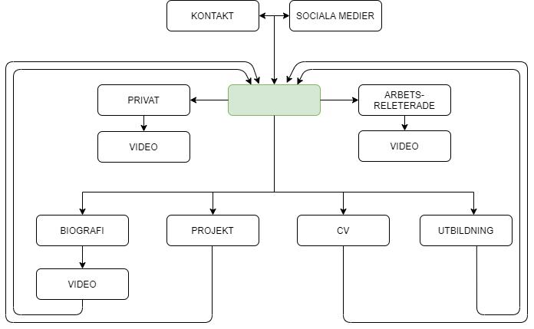

Flowchart
är startpunkten
Vi har begränsat färgerna i vår Flow Chart för att minimera risken för förvirring.
Vi har använt korta, tydliga beskrivningar enligt UX-Copy
Detta visar den kompletta lösningen
https://education.systementor.se
Notes:
I UX används flödesscheman för att:
=======================
1. Tydligt visualisera och förstå användarvägen genom en produkt eller tjänst.
2. Identifiera och klargöra olika användarflöden och scenarier.
3. Hjälpa till att upptäcka och lösa problem med användbarhet och användarupplevelse.
4. Kommunicera och samarbeta kring designidéer och koncept med andra teammedlemmar, som utvecklare och intressenter.
38

Slide 39
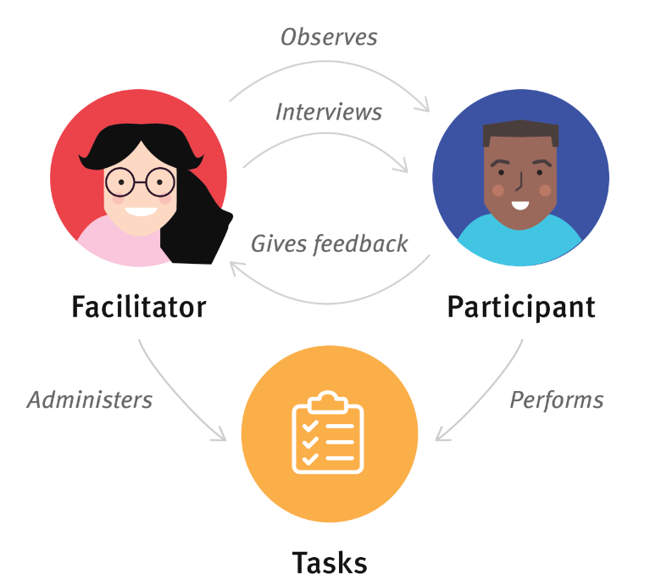

Användarbarhetstest
Varför?
Identifierar problem i vår prototyp
Hitta möjligheter
Lär oss om användarens beteende och preferenser
Facilitator
Hjälper deltagaren igenom test processen
Uppgifter
Realistiska uppgifter som deltagaren ska utföra
Deltagare
Våra användare
Observer
Intervju
Våra Uppgifter till användarna
Utvecklaren har kompetens inom HTML?
Högsta avslutade utbildning?
Är det möjligt att ringa till utvecklaren?
Har erfarenhet som Frontend-utvecklare?
Har utvecklaren ett sällskapsdjur?
Möjligt att besöka utvecklarens social media?
Sist men inte minst…
Generell intryck av vår Prototyp?
Ge feedback
Facilitator
Deltagare
Administrera
Utför
Uppgifter
https://education.systementor.se
Notes:
I UX-design är användare centrala eftersom de representerar de personer som
interagerar med och påverkas av designen av en digital produkt eller tjänst.
Att förstå användarnas behov, beteenden och preferenser är avgörande
för att skapa en användarcentrerad design som möter deras förväntningar
och ger en positiv upplevelse.
Därför är det viktigt att UX-designers utför forskning och analyserar användarbehov
för att skapa produkter och tjänster som är effektiva, användarvänliga och
tillfredsställande för sina användare.
39

Slide 40
Övning
Richard Chalk, Systementor AB

Slide 41
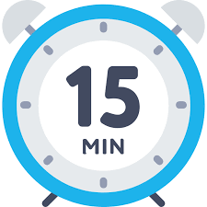


Övning
1. Vad är bra UX för dig?
Skriv ner och ge några exempel
2. Kan du tänka dig någon
massproducerad produkt som har
en bra usability men en sämre
User Experience?
3. I små grupper (max 3) ska ni
brainstorma om vilka funktioner
behövs!
4. Prioritera funktionerna så endast
de allra viktigaste finns kvar
5. Dokumentera i valfri form (text
eller bild) inför redovisning
I’m hiding!
https://education.systementor.se
Notes:
Min idé
=====
https://drive.google.com/file/d/1hJ5yEjDhCVf07AiCn8fz16gnQ-8XT3lC/view?usp=sharing
41

